Slide 1
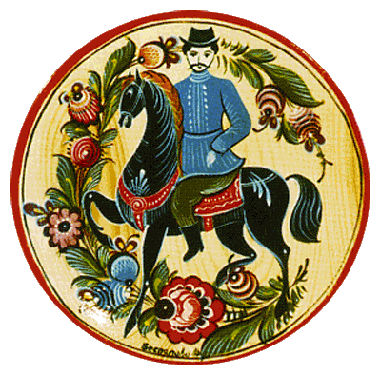
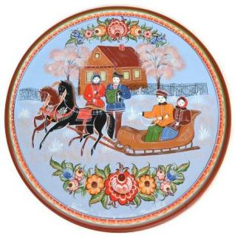
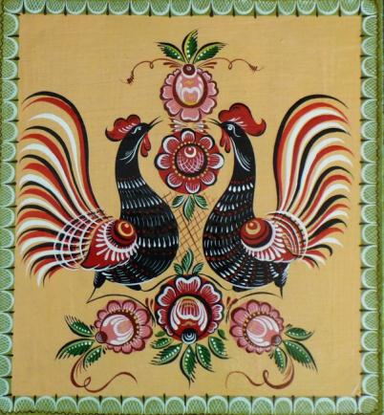
ГОРОДЕЦКАЯ РОСПИСЬ

Slide 2
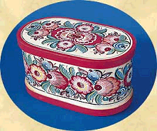
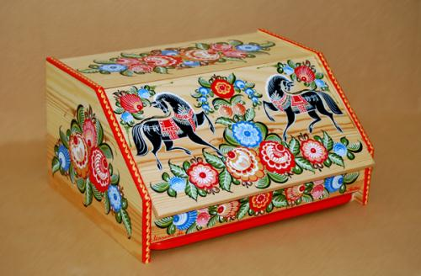
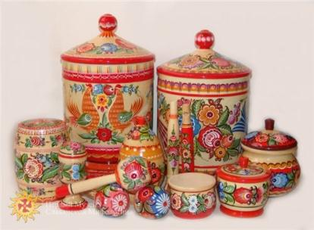
Городецкая роспись возникла в городе Городец Нижегородской губернии. Это фантастические цветы, птицы, кони, выполненные масляными красками и украшающие детскую мебель, прялки, посуду, кухонные доски, разного рода сувениры.
Городецкую роспись отличают свободные мазки с белой и черной графической обводкой и характерный рисунок – растения, животные, разнообразные жанровые сценки. Как правило, все элементы узоров городецких мастеров выполнены красными, розовыми, синими, голубыми, зелеными и черными красками на ярко- желтом фоне.

Slide 3
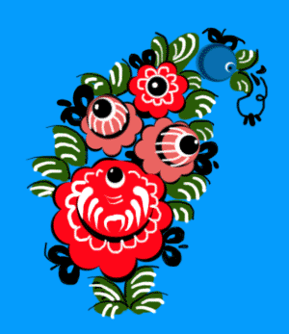
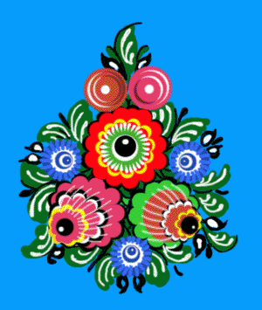
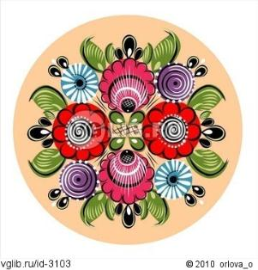
Городецкая роспись своеобразна по своей манере, поэтому спутать её достаточно трудно. Ни одно городецкое изделие не обходится без пышных гирлянд, букетов цветов, напоминающих розы и ромашки.

Slide 4
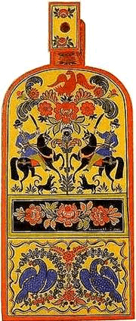
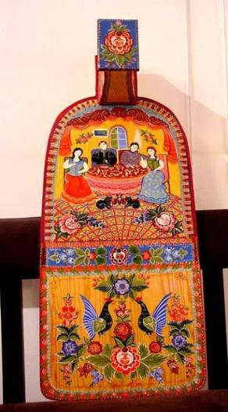
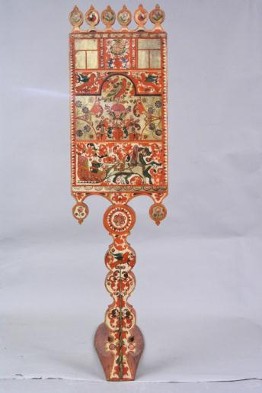
Среди обилия деревянной продукции, выпускаемой заволжскими мастерами, более всего были известны городецкие прялки. Именно с них и получила распространение знаменитая городецкая роспись.

Slide 5
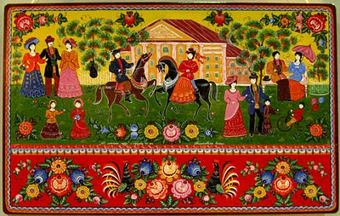
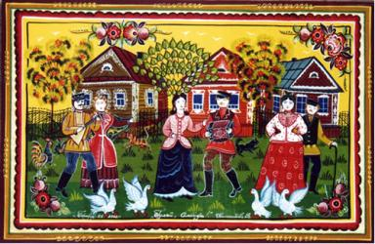

Важной отличительной чертой городецкой росписи можно считать её сюжетность. Мастера любили изображать прогулки кавалеров с дамами, лихих всадников, сцены чаепития, пряхи за работой, и множество других сцен из народного быта.

Slide 6


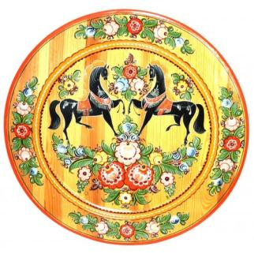
Для городецкой росписи характерна цветочная роспись с включением мотива
«конь» и «птица»

Slide 7
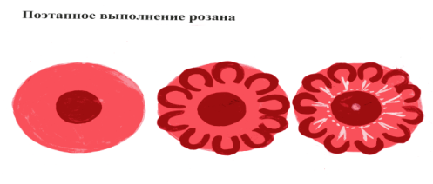



Основные элементы городецкой росписи: розан и купавка
Розан
Несколькими движениями кистью мастер определяет силуэт цветка в форме круга. Круги для розана побольше, для купавки – поменьше. Этот первоначальный этап работы над композицией росписи мастера называется замалевок. Одна краска яркого цвета (красный, оранжевый, синий и т.д.), другая – белила. Цветной силуэт венчика получают, смешав белила с одной из ярких красок.

Slide 8
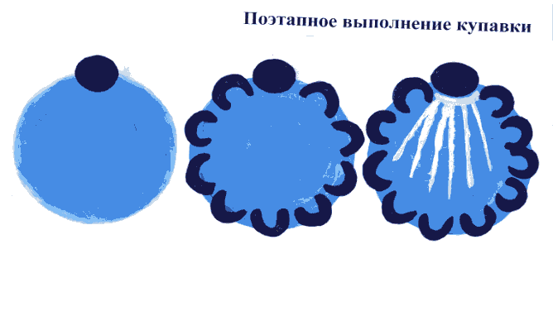



Купавка
Следующий этап – определение центра цветка. У розана центр рисуют в середине цветка, у купавки он смещается влево или вправо. Центр исполняют чистой краской, без белил. Цвет дужек совпадает с цветом центра цветка. После прописки дужек – лепестков цветы явно преображаются. Поверх первоначального силуэта цветного круга обозначается ажурный венчик розана и купавки.
Завершающий этап росписи – оживка – линейная разделка пятна. В городецкой росписи она выполняется чаще белилами. Белые штрихи, точки словно освещают цветы, заставляют празднично засиять весь рисунок.

Slide 9
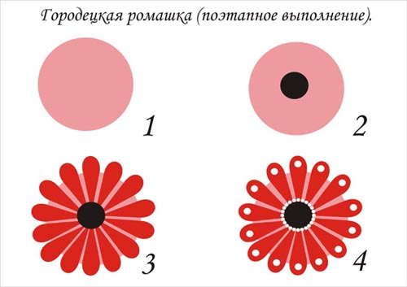
Городецкая ромашка

Slide 10
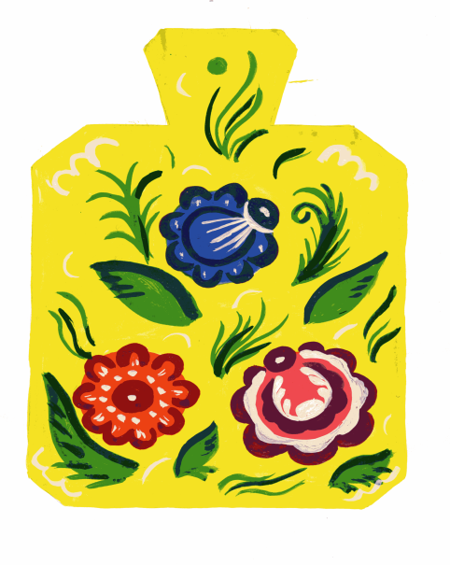
Работа учащихся:
Выполнить эскиз разделочной доски и, используя основные декоративные элементы городецкой росписи, выполнить рисунок в цвете.
1) Выполнить шаблон доски.
2)Выполнить роспись основного фона доски.
3) Прорисовка декоративных элементов: розанов, купавок.
4) Прорисовка декоративных элементов: листиков, оживки.

Slide 11
